Slide 1
Анализ результатов диагностики (формирующий этап)
Рисунок 3. Диаграмма условного распределения респондентов по уровням сформированности позитивных навыков межкультурного общения

Slide 2
Рисунок 4. Процентное соотношение воспитанников в соответствии с выявленными уровнями сформированности позитивных навыков межкультурного общения (данные I-ого и II-ого этапов)

Slide 3
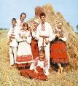
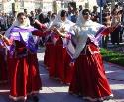
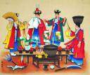
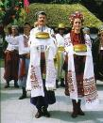
Ресурсы:
Флаги
Сказки разных народов
Традиции
Традиции
Флаги

Slide 4
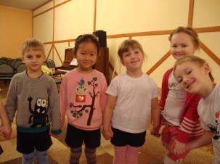
Вывод:
Межличностное общение играет важную роль в психическом развитии старшего дошкольника. В связи с этим необходимо укреплять традиции межкультурного общения детей в группе смешанного национального состава. Именно в дошкольном возрасте, когда происходит расширение и углубление социальных контактов, важна активная работа по формированию навыков толерантного взаимодействия, развитию коммуникативных умений, навыков сотрудничества и конструктивного преодоления конфликтов.
Формирование навыков межкультурного общения как залог успешного развития основ толерантности у детей старшего дошкольного возраста возможно с использованием различных средств:
традиции, общение, художественная литература,
сказки, пословицы и поговорки, национальные
куклы, подвижные игры, национальные атрибуты,
произведения искусства.

Slide 5
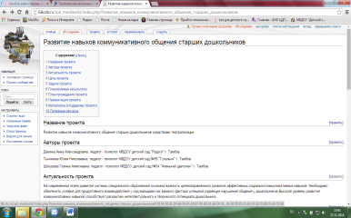
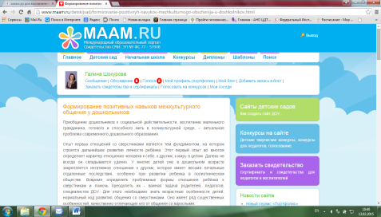
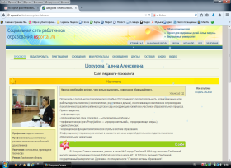
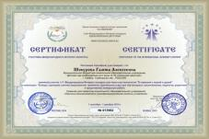
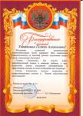
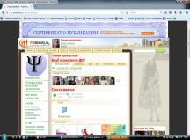
Распространение опыта

Slide 6
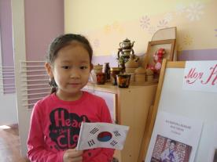
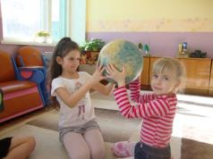
Востребованность проекта
Разработанная нами программа «Радуга диалогов» может представлять интерес для педагогов и педагогов-психологов дошкольных образовательных учреждений, которые посещают дети – представители других культур и национальностей.
Программа и материалы проекта могут заинтересовать посетителей интернет-сайтов, участников интернет-форумов, интернет-коференций, интернет-конкурсов, изучающих вопросы эффективности межкультурного общения;
могут быть представлены на заседании городского
методического объединения
психологов ДОУ.

Slide 7
Информационные источники:
1. Абдулкаримов Г.Г. Этика межнационального общения детей в поликультурной
группе. – Уфа: Творчество, 2004.
2. Бабаева Т.И. Диагностика взаимоотношений старших дошкольников со
сверстниками. – СПб.: Изд-во «Принт-Класс» РГПУ им А.И. Герцена, 2008.
3. Асмолов А.Г. Толерантность в общественном сознании России. – М.:
Педагогика, 1998.
4. «Диалог культур» : проект программы поликультурного
образования детей 3–7 лет. – Томск: 2012. – 117 с.
5. Лебедева М.С., Татарко А.Н. Толерантность в межкультурном
диалоге. – М.: 2007. – 372 с.
6. Садохин А.П. Введение в межкультурную коммуникацию: учебное
пособие / А.П. Садохин. – 2-е изд. – М.: Омега, 2010.
7. Смирнова Е.О. Особенности общения с дошкольниками. – М.: Издательский центр
«Академия», 2002.
8. http://www.dеtskij-dvorik.ru. Способы формирования навыков общения у
дошкольников.
9. http://www. maam.ru. Cказки как средство формирования основ межкультурного
общения дошкольников.
10. http://www.nsportаl. ru. Картотека игр, направленныx на формирование у
дошкольников навыков позитивного общения со сверстниками.
11. http://www.festival.1september.ru. Пути развития навыков общения и
формирования позитивного межличностного взаимодействия
у дошкольников в игре.

Slide 8
Спасибо за внимание!

